Slide 1
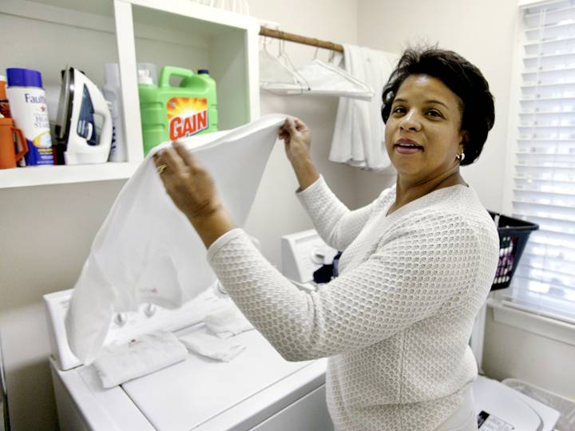

Cátedra Procter & Gamble
Ago-Dic, 2010

Slide 2

¿Sabes cómo se fabrica el rastrillo más vendido del mundo?

Slide 3
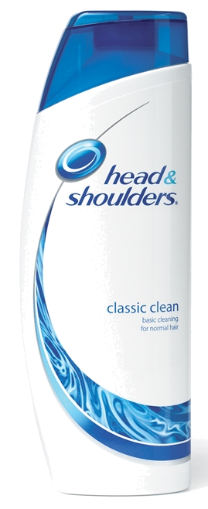
¿Sabes cómo hacer de Head&Shoulders el shampoo #1 contra la caspa en México y el mundo?

Slide 4

¿Quieres diseñar la estrategia comercial del jabón más vendido de México?

Slide 5
Lanzar la nueva línea de Koleston
Garantizar el subministro de Ariel
Vender la iniciativa de Duracell
Diseñar los planes para Pantene
Ejecutar las promociones de Always
Analizar los financieros de los planes para Downy
Trabajar en la planta de Naturella
Planear las iniciativas de Ace
Desarrollar el plan anual de Olay

Slide 6
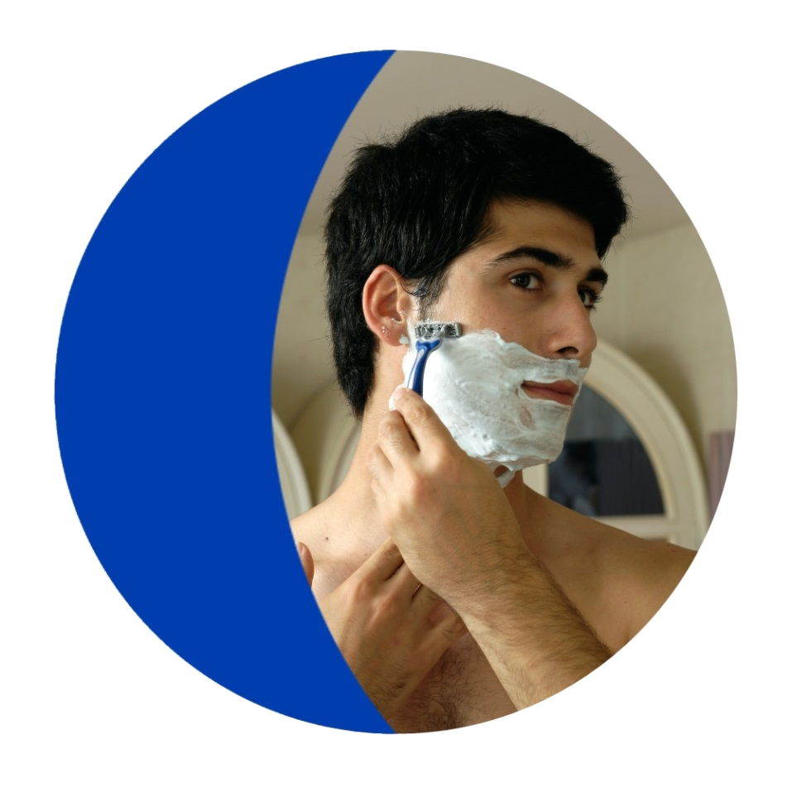
…¿quieres mejorar la vida de millones de personas todos los días?

Slide 7
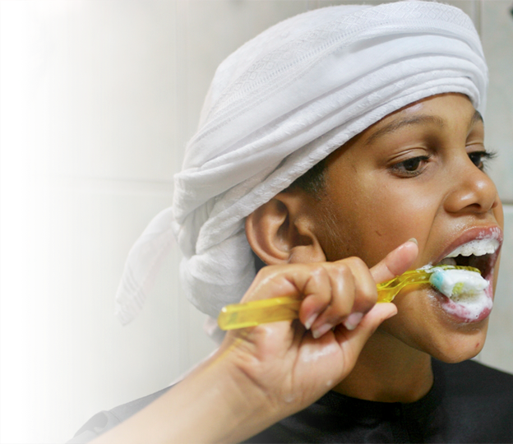
Cátedra P&G
Procter & Gamble y la Facultad de Contaduría y Administración han diseñado Cátedra Procter & Gamble con el propósito de brindar a los estudiantes la perspectiva de trabajo de la empresa de productos de consumo más grande del mundo.
Al final del semestre, podrás integrarte al programa de becarios más competitivo del mercado al lado de los más de 20 estudiantes de la UNAM que ingresaron a P&G en los últimos 12 meses

Slide 8
Temas de la Cátedra
Segmentación de mercados
Investigación de mercados
Análisis financiero
Desarrollo de productos
Planeación de comunicación
Planes de mercadeo
Ventas
Logística

Slide 9
Características de la cátedra
4 horas semanales
Martes y jueves de 16 a 20h.
Clases impartidas por directores y gerentes de P&G
Desarrollo de proyectos por equipos
Prácticas y visitas a campo
La posibilidad de integrarte al programa de becarios más competitivo del mercado al terminar el semestre

Slide 10

Requisitos
Los interesados deberán llenar el formato adjunto y entregarlo en la Coordinación Académica del 2 al 5 de agosto.
El 6 de agosto recibirán en su correo la liga para el cuestionario que da acceso a la inscripción; completarlo antes del 10 de agosto.
Inscripciones el 11 y 12 de agosto.
Dudas: lopezlimon.v@pg.com

Slide 11


Cátedra P&G-FCA
Esta es tu oportunidad

Slide 12



Slide 13
声明：
所有的版权属于原有公司，文件均来自公开渠道
此文件仅供学习使用，任何人不得进行以此为商业目的的行为
如有疑问，请立即删除
学习世界五百强和咨询公司PPT课程请访问如下网站搜索：“司马懿”
百度传课：司马懿PPT学校
https://www.chuanke.com
网易学堂：司马懿PPT学校
https://study.163.com
知乎： 司马懿PPT学校
https://www.zhiu.com

